Slide 1
Εργασία στο μάθημα της Α.Α
Ομάδα : Καψάλη Φωτεινή
Μπαζούκη Βικτώρια
Νούνη Ελισάβετ
Γιανακάκης Χρήστος
Ρουκάς Δημήτρης

Slide 2
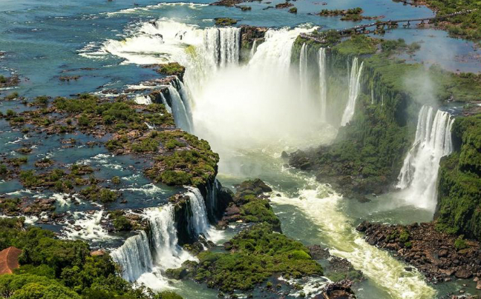
Καταρράκτες
Καταρράκτης ονομάζεται συνηθέστερα το τμήμα ποταμού, τα νερά του οποίου πέφτουν απότομα από μεγάλο ύψος σε χαμηλότερο επίπεδο. Αυτό είναι δυνατό να συμβαίνει λόγω απότομης και μεγάλης κλίσης της κοίτης του ποταμού, είτε λόγω κάθετης υδατόπτωσης σε κοίτη χαμηλότερου επιπέδου.

Slide 3
Σε πολλούς ποταμούς το επίπεδο της κοίτης μεταβάλλεται πολλές φορές από ψηλότερα σε χαμηλότερα. Η πτώση του νερού προκαλείται, όταν το νερό του ποταμού κατά την πορεία του, διερχόμενο πάνω από ανθεκτικό στη διάβρωση πέτρωμα, συναντά λιγότερο ανθεκτικό πέτρωμα το οποίο και στη συνέχεια παρασύρει δημιουργώντας ανισόπεδες κοίτες, ή όσες φορές, ενώ ρέει σε κοίτη από ανθεκτικά πετρώματα, συναντά καθίζηση εδάφους που έχει προκληθεί από οιαδήποτε άλλη αιτία.

Slide 4
Οι καταρράκτες διακρίνονται, είτε λόγω του μεγάλου ύψους κατακρήμνισης του νερού και της θεαματικότητάς τους, που παρέχουν, είτε λόγω του μεγάλου όγκου των κατακρημνιζόμενων νερών και αποτελούν ένα από τα πιο θεαματικά φυσικά φαινόμενα. Η δύναμη, με την οποία πέφτουν τα νερά των καταρρακτών, αποδίδοντας πολύτιμο έργο, έδωσε στους ανθρώπους την ιδέα να κατασκευάσουν υδροηλεκτρικούς σταθμούς, με αποτέλεσμα την εγκατάσταση βιομηχανικών οικισμών κοντά στους καταρράκτες.

Slide 5
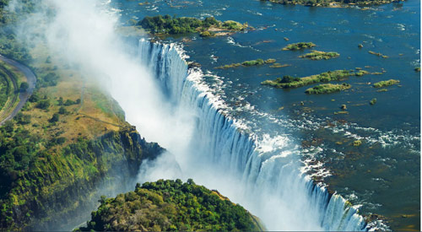
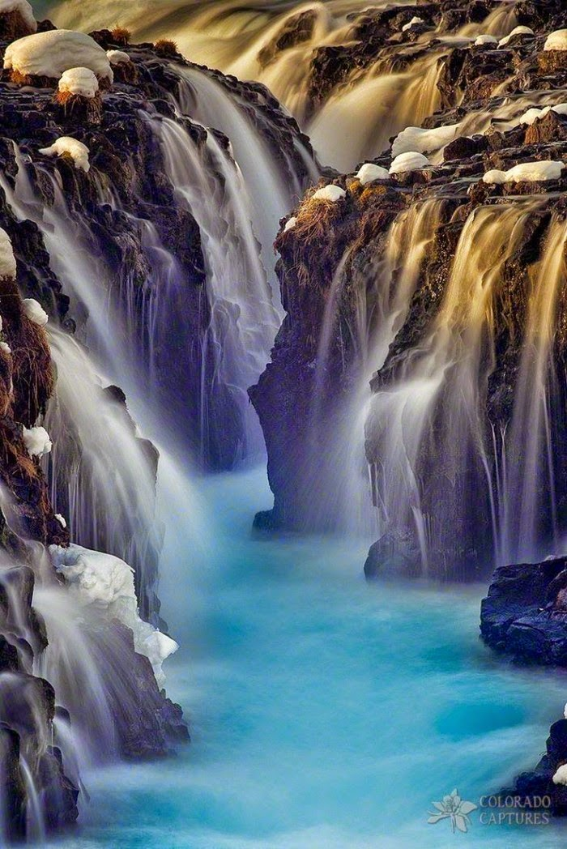

Slide 6
Ως λίμνη νοείται ο υγροβιότοπος που αποτελείται από μάζες νερού, γλυκού ή αλμυρού, αλλά και γενικότερα μάζες υγρού (πχ. μεθάνιο), συγκεντρωμένες σε κοιλότητες της επιφάνειας της γης, φαινομενικά στάσιμες και χωρίς άμεση επικοινωνία με τη θάλασσα. Τα βάθη των λιμνών είναι σχετικά μικρά σε σχέση με των Ωκεανών και των Θαλασσών
.
Γεωγραφικά περιοχές χωρίς λίμνες παρατηρούνται οι έρημοι, ενώ αντίθετα παρατηρούνται και συστάδες λιμνών σε ορισμένες περιοχές π.χ.Φινλανδία, η Χώρα των 1000 λιμνών. Μεγαλύτερη σε έκταση λίμνη του κόσμου είναι η Κασπία θάλασσα (438.000 τ.χλμ), και σε βάθος η Βαϊκάλη (1.637 μ.).

Slide 7
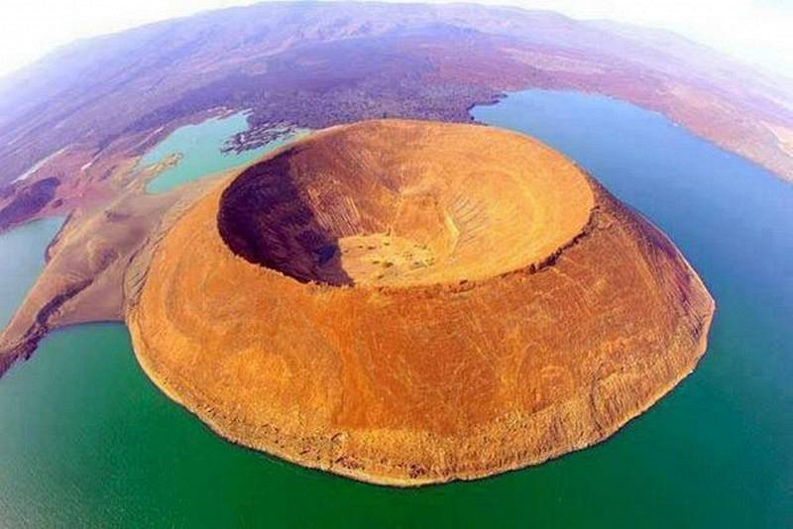

Slide 8
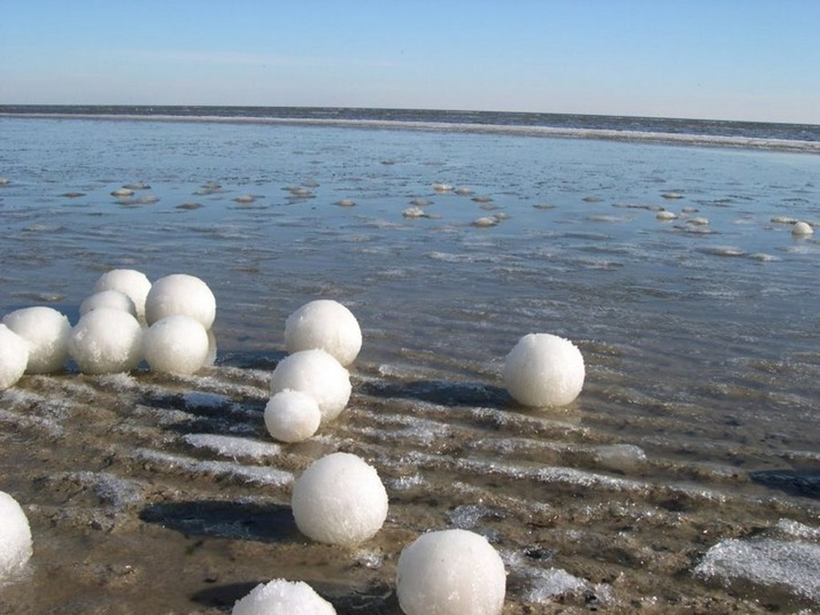
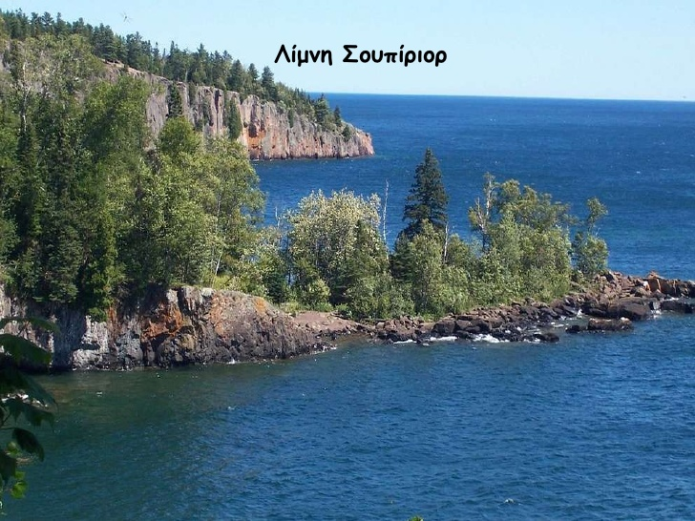
Ακολουθεί πίνακας με τις μεγαλύτερες σε έκταση λίμνες του κόσμου :
Κασπία Θάλασσα (Ευρώπη-Ασία) 371.000 τ.χλμ.
λίμνη Μίσιγκαν-Χιούρον (Αμερική) 117.800 τ.χλμ.
Σουπίριορ (Αμερική) 82.100 τ.χλμ.
Βικτωρία (Αφρική) 68.422 τ.χλμ.
Αράλη (Ασία) 66.458 τ.χλμ.

Slide 9
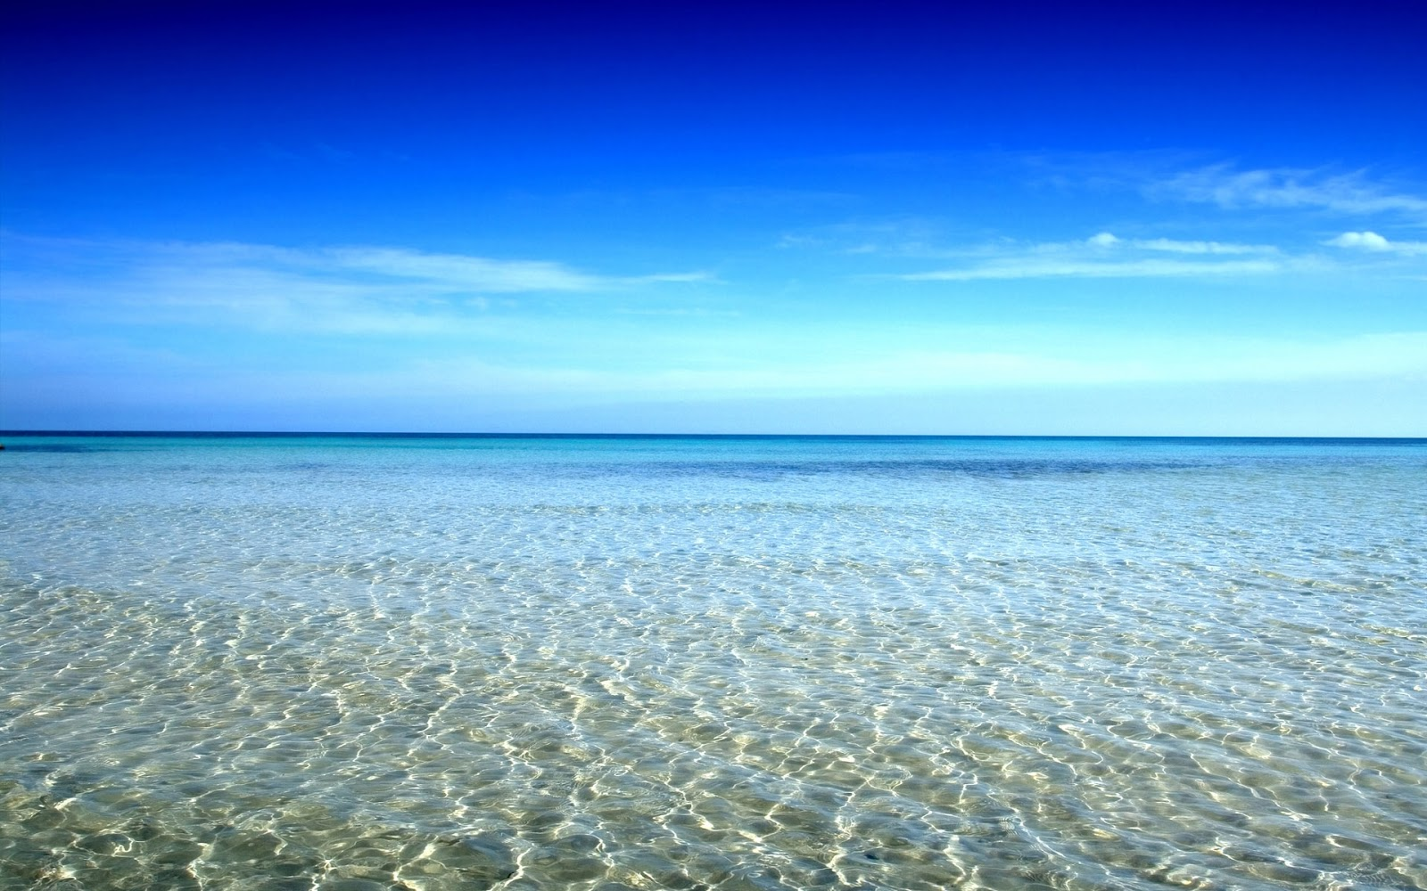
Με τον όρο Θάλασσα εννοείται μια μεγάλη έκταση αλμυρού ύδατος και η έννοια συνδέεται με κάποιον ωκεανό ή μια μεγάλη λίμνη, συνήθως με αλμυρό νερό που δεν έχει φυσική έξοδο. Ο όρος συχνά χρησιμοποιείται ως υποκατάστατο του Ωκεανός, αν και η χρήση της στη Γεωγραφία είναι αυστηρά καθορισμένη, (βλ. για παράδειγμα Τροπικές θάλασσες). Κατά την Ελληνική Μυθολογία η Θάλασσα ήταν αρχέγονη ιδεατή ανθρωπόμορφη θεότητα που κατέληξε δευτερεύουα μετά τον Ποσειδώνα.

Slide 10
Από την άποψη της Ναυτικής γεωγραφίας Θάλασσα καλείται η υγρή μάζα που καλύπτει τα 3/4 της επιφάνειας της Γης. Η τεράστια αυτή υγρή έκταση διακρίνεται σε επί μέρους εκτάσεις ανάλογα με τους χώρους που καταλαμβάνουν αυτές. Οι πολύ μεγάλες θαλάσσιες εκτάσεις ονομάζονται Ωκεανοί οι οποίοι και καταλαμβάνουν συνολική επιφάνεια 354 εκατ. τετ. χιλιόμετρα
Θαλάσσιες εκτάσεις μικρότερες των Ωκεανών που σχηματίζονται ανάμεσα σε νησιά ή σε μεγάλες εκτάσεις ξηράς ονομάζονται Θάλασσες (Μεσόγειος, Βόρειος, Αντιλλών). Όταν η έκτασή τους είναι ακόμη μικρότερη ονομάζονται πελάγη, όπως το Αιγαίο, το Ιόνιο κλπ. Όταν δε μια θαλάσσια έκταση περιορίζεται έντονα από τη ξηρά τότε ονομάζεται κόλπος.

Slide 11
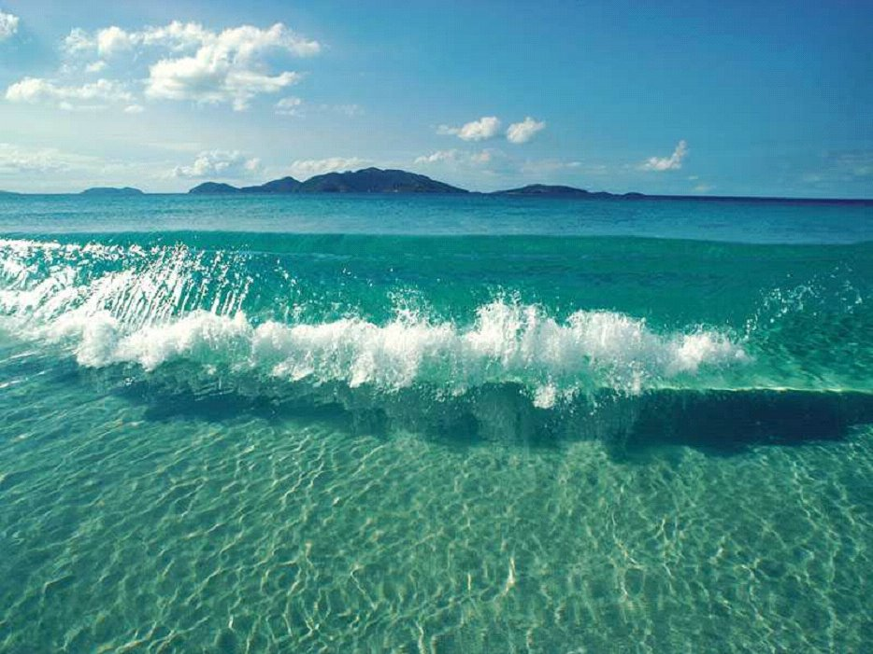
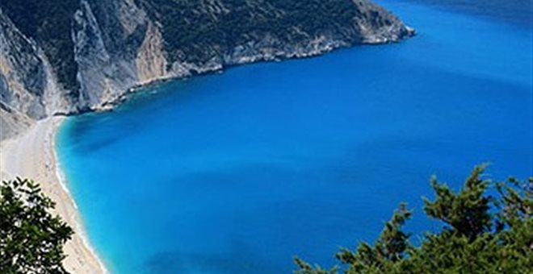

Slide 12
Η Βροχή ή βροχόπτωση ή υδατόπτωση είναι μια υγρή κατακρήμνιση και ανήκει στα υδατώδη μετεωρολογικά κατακρημνίσματα ή υδρομετέωρα όπως ονομάζονται τα διάφορα φαινόμενα του υετού, του οποίου άλλα επίσης είδη είναι το χιονόνερο, το χιόνι και το χαλάζι.
Για να συμβεί το φαινόμενο στη Γη, χρειάζεται ένα πυκνό στρώμα της ατμόσφαιρας με θερμοκρασία πάνω από το σημείο τήξης του νερού (δηλαδή πάνω από 0 °C) σχετικά κοντά στην επιφάνεια της Γης. Η συγκέντρωση των ατμοσφαιρικών υδρατμών πρέπει να είναι αρκετά υψηλή, ώστε αυτοί να υγροποιηθούν και να σχηματίσουν σταγόνες υγρού νερού, αρκετά βαριές ώστε να πέσουν ως την επιφάνεια.

Slide 13
